Slide 1

ODTÜ MEZUNLARI DERNEĞİ
2018 HAZİRAN – ARALIK
12 OCAK 2019

Slide 2
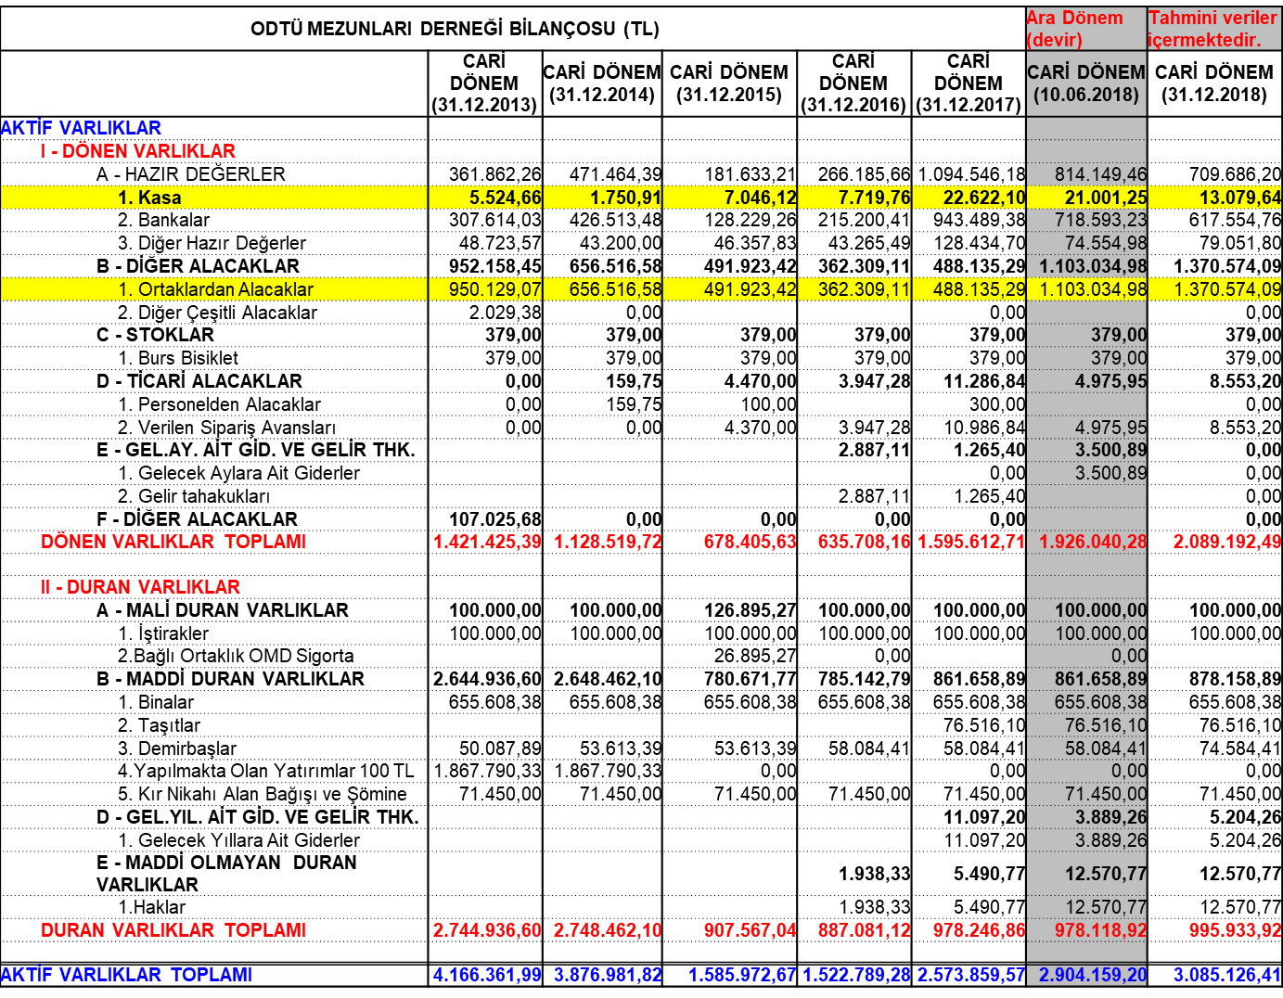

Slide 3
ODTÜ MEZUNLARI DERNEĞİ BİLANÇOSU (TL) |  |  |  |  |  |  |  |  | Ara Dönem (devir) | Tahmini veriler içermektedir.
 |  |  |  | CARİ DÖNEM (31.12.2013) | CARİ DÖNEM (31.12.2014) | CARİ DÖNEM (31.12.2015) | CARİ DÖNEM (31.12.2016) | CARİ DÖNEM (31.12.2017) | CARİ DÖNEM (10.06.2018) | CARİ DÖNEM (31.12.2018)
PASİF VARLIKLAR
 | I - KISA VADELİ YABANCI KAYNAKLAR
 |  | A - MALİ BORÇLAR |  |  |  |  | 0,00 | 0,00 | 11.853,65 | 0,00
 |  |  | 1. Banka Kredileri |  |  |  |  | 0,00 | 11.853,65 | 0,00
 |  | B - TİCARİ BORÇLAR |  | 72.681,76 | 15.741,51 | 16.664,01 | 39.780,24 | 39.716,00 | 41.938,64 | 17.573,67
 |  |  | 1. Satıcılar | 26.574,85 | 15.741,51 | 16.664,01 | 34.827,24 | 38.976,00 | 41.198,64 | 17.573,67
 |  |  | 2. Borç Senetleri | 46.106,91 | 0,00 |  |  |  | 0,00 | 0,00
 |  |  | 3. Alınan Depozito ve Teminatlar 100 TL | 0,00 | 0,00 |  | 4.953,00 | 740,00 | 740,00 | 0,00
 |  | C - DİĞER BORÇLAR |  | 129.174,62 | 50.151,27 | 62.320,31 | 65.967,57 | 44.726,42 | 75.412,51 | 42.246,62
 |  |  | 1. Personele Borçlar | 40.992,27 | 50.151,27 | 62.320,31 | 64.743,05 | 44.726,42 | 75.412,51 | 42.246,62
 |  |  | 2. Diğer Çeşitli Borçlar | 88.182,35 | 0,00 |  | 1.224,52 |  |  | 0,00
 |  | D - ÖD. VERGİ VE DİĞ. YÜKÜMLÜLÜK. |  | 21.059,86 | 24.323,74 | 29.585,55 | 39.734,38 | 30.306,61 | 20.289,68 | 13.376,52
 |  |  | 1. Öd. Vergi ve Fonlar | 8.170,96 | 8.426,75 | 11.198,07 | 6.941,92 | 4.408,97 | 8.049,89 | 5.111,56
 |  |  | 2. Öd. Sosyal Güv. Kesinti. | 12.888,90 | 15.896,99 | 18.387,48 | 32.792,46 | 25.897,64 | 12.239,79 | 8.264,96
 | KISA VADELİ YABANCI KAYNAKLAR TOPLAMI |  |  | 222.916,24 | 90.216,52 | 108.569,87 | 145.482,19 | 114.749,03 | 149.494,48 | 73.196,81
 | II - UZUN VADELİ YABANCI KAYNAKLAR
 |  | A - MALİ BORÇLAR |  |  |  |  | 0,00 | 52.494,47 | 32.174,03 | 32.174,03
 | UZUN VADELİ YABANCI KAYNAKLAR TOPLAMI |  |  |  |  |  | 0,00 | 52.494,47 | 32.174,03 | 32.174,03
 | III - ÖZKAYNAKLAR
 |  | A - KAR YEDEKLERİ |  | 1.274.794,68 | 1.286.579,51 | 1.268.029,97 | 1.276.687,25 | 2.020.521,56 | 1.709.402,91 | 2.122.894,97
 |  |  | 1. Burs Fonu | 385.028,43 | 379.562,96 | 345.015,54 | 348.054,01 | 791.832,98 | 772.818,57 | 1.178.079,98
 |  |  | 2. Tesis Fonu | 877.002,73 | 892.561,17 | 914.520,77 | 922.503,61 | 928.886,63 | 932.636,33 | 933.636,33
 |  |  | 3. Diğer Fonlar | 12.763,52 | 14.455,38 | 8.493,66 | 6.129,63 | 11.583,95 | 3.948,01 | 11.178,66
 |  |  | 4. Matra projesi |  |  |  | 0,00 | 288.218,00 | 0,00 | 0,00
 |  |  | 5. Avrupa Birliği Projesi |  |  |  |  | 0,00 | 0,00 | 0,00
 |  | B - GEÇMİŞ GELİR FAZLASI |  | 881.846,05 | 800.920,74 | 632.455,46 | 209.372,83 | 100.619,84 | 386.094,51 | 386.094,51
 |  | C - DÖNEM GELİR / GİDER OLUMLU FARKI |  | -80.925,31 | -168.465,28 | -423.082,63 | -108.752,99 | 285.474,67 | 626.993,27 | 470.766,09
 | ÖZKAYNAKLAR TOPLAMI |  |  | 2.075.715,42 | 1.919.034,97 | 1.477.402,80 | 1.377.307,09 | 2.406.616,07 | 2.722.490,69 | 2.979.755,57
PASİF VARLIKLAR TOPLAMI |  |  |  | 2.298.631,66 | 2.009.251,49 | 1.585.972,67 | 1.522.789,28 | 2.573.859,57 | 2.904.159,20 | 3.085.126,41

Slide 5
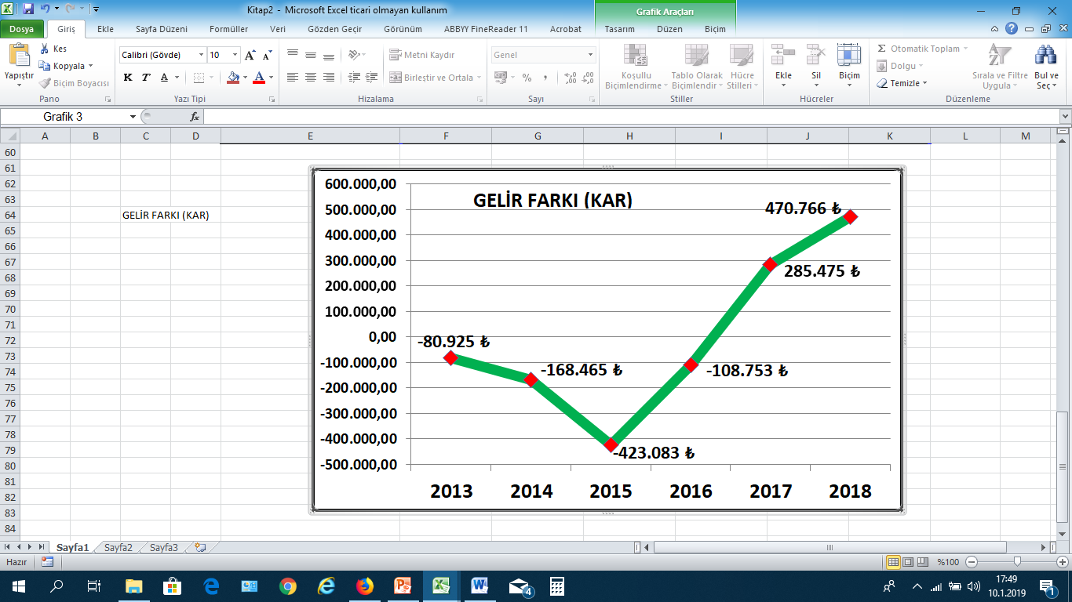
GELİR FARKI (KAR/ZARAR)

Slide 6
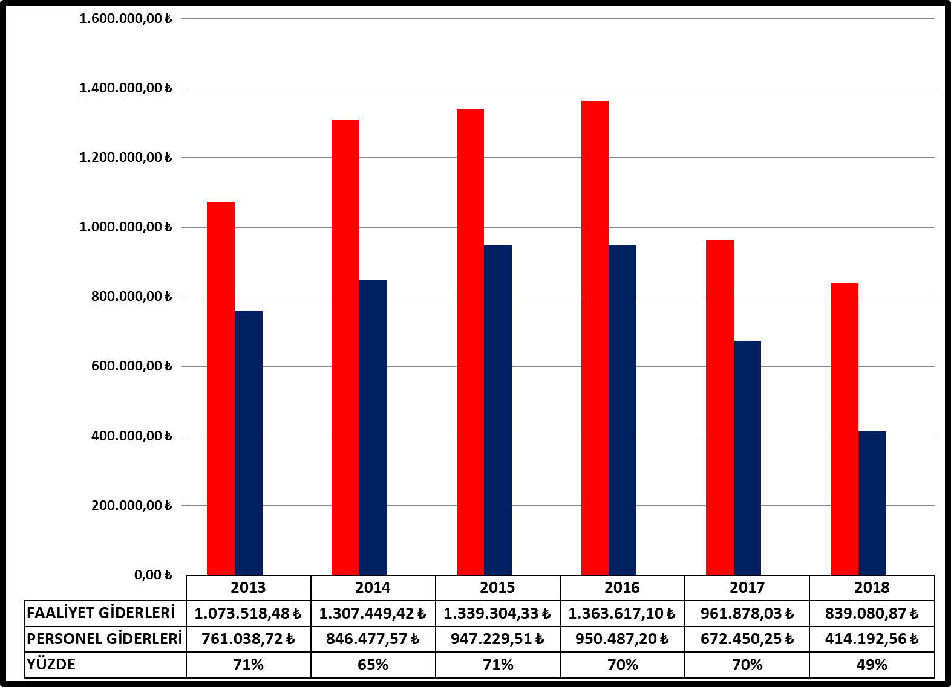
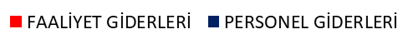

Slide 7
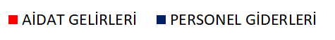

Slide 8
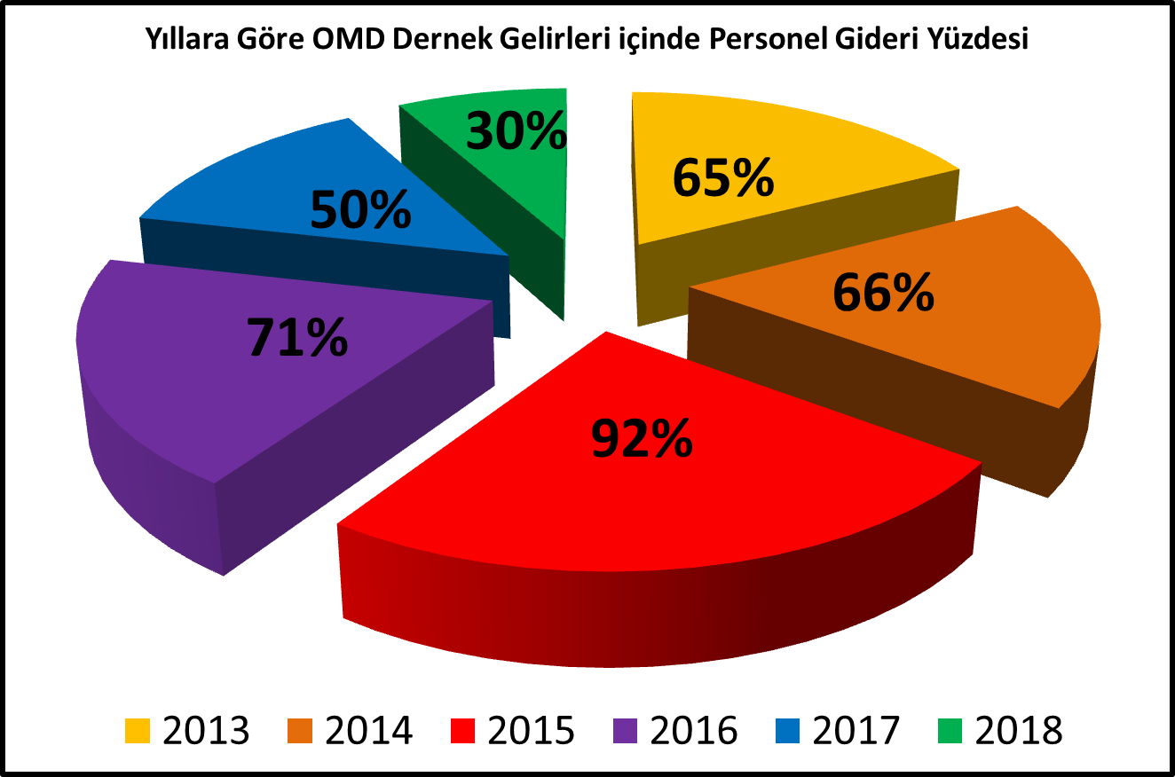

Slide 10
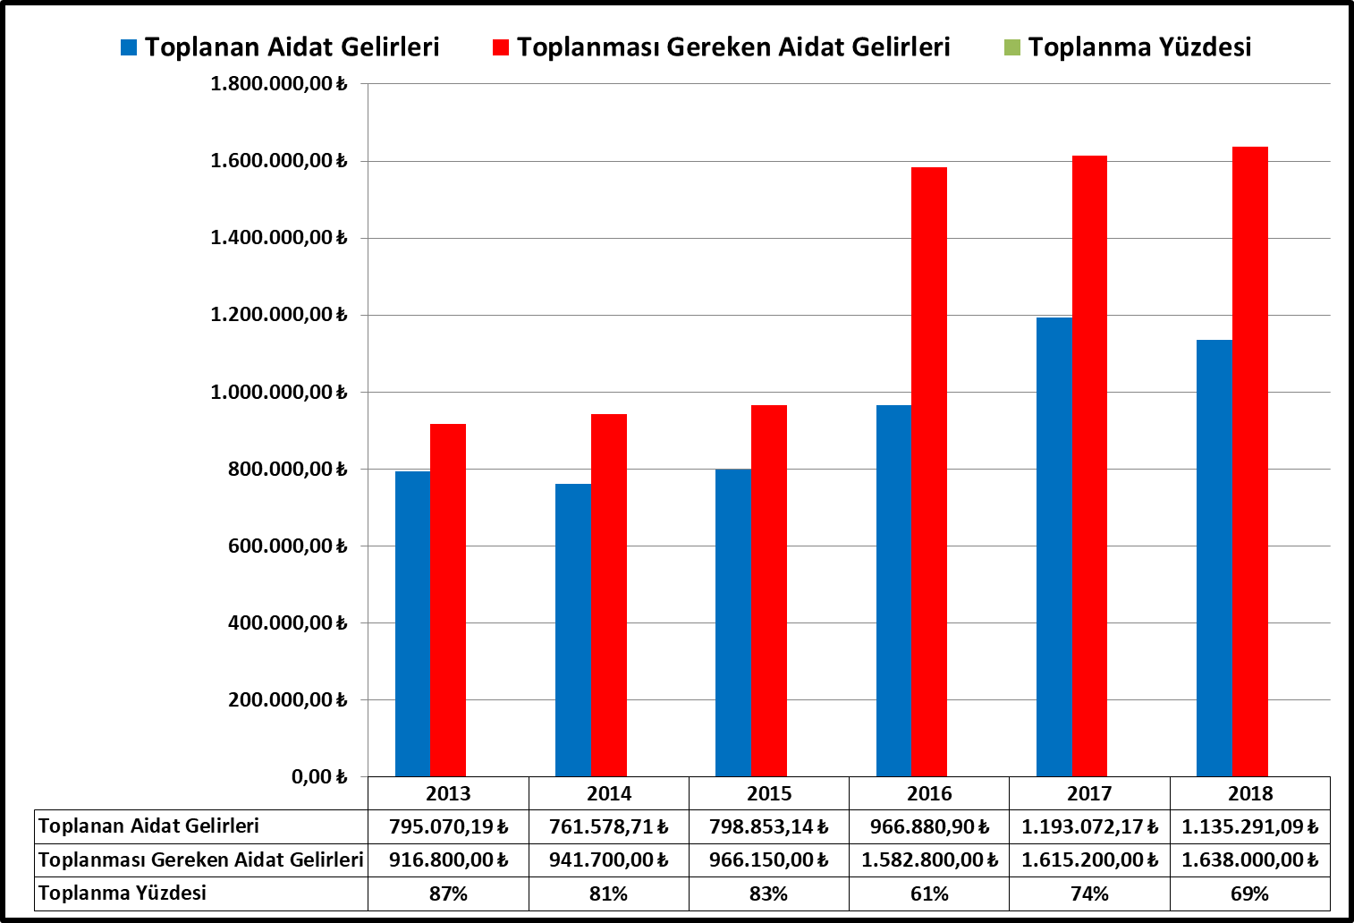

Slide 11
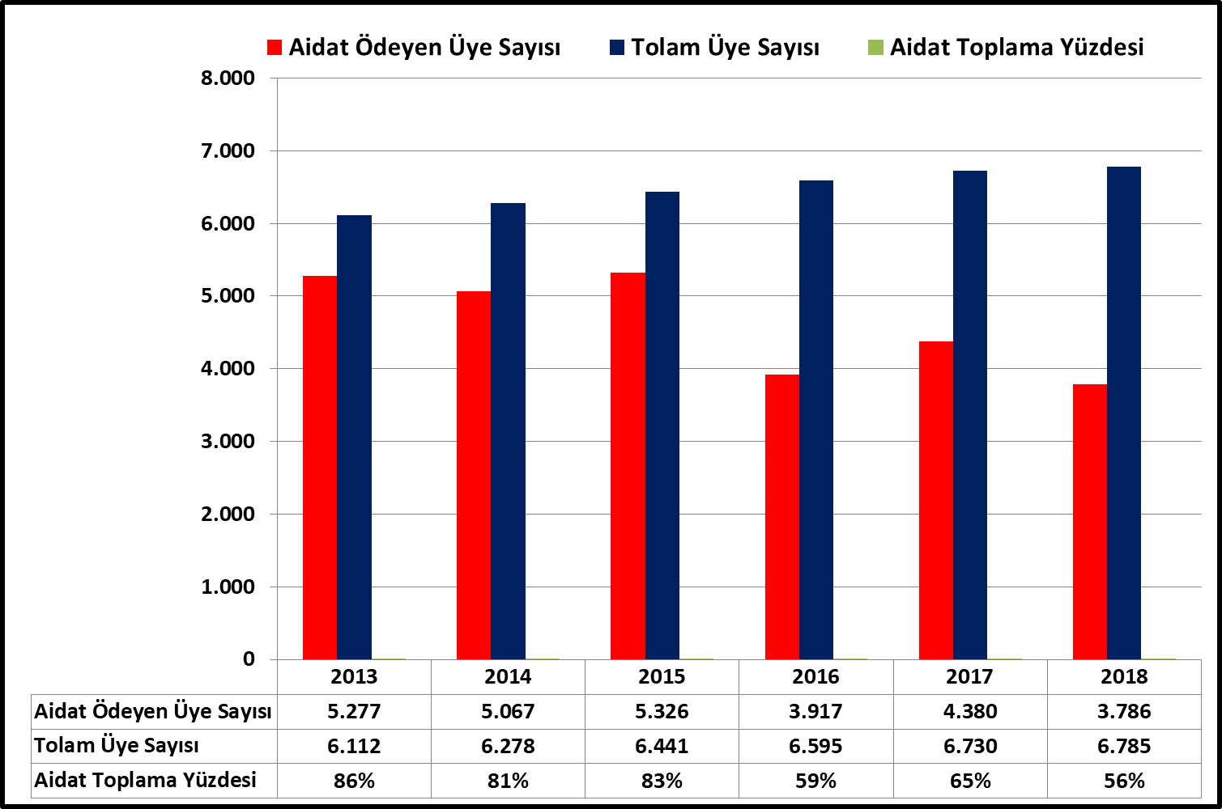

Slide 13
Aralık 2018 itibarıyla 3.786 üyemiz aidat yükümlülüklerini yerine getirerek borçlarını ödemişlerdir. Eylül ayından itibaren 157 üyemiz aidat borçlarının tamamını ödemiş ve kalan üyelerimiz de kredi kartı talimatı vererek aidat borçlarını taksitlendirmişlerdir. Yapılan çalışmalarla bu dağılım değişmektedir.
BORÇ DAĞILIMI | ÜYE SAYISI
1 YILLIK AİDAT BORCU OLAN ÜYE SAYISI (0-240 TL ARASI) | 602 ÜYE
2 YILLIK AİDAT BORCU OLAN ÜYE SAYISI (241-480 TL ARASI) | 500 ÜYE
3 YILLIK AİDAT BORCU OLAN ÜYE SAYISI (481-720 TL ARASI) | 448 ÜYE
4 YILLIK AİDAT BORCU OLAN ÜYE SAYISI (721-960 TL ARASI) | 247 ÜYE
5 YIL VE ÜZERİ AİDAT BORCU OLAN ÜYE SAYISI (961 TL VE 2250 TL) | 1366 ÜYE
KHK’lar ile görevlerinden uzaklaştırılan üyelerimiz, gelir kaybına uğramış olmaları nedeniyle başvurularına istinaden mevcut aidat yükümlülüklerinden muaf tutulmaktadırlar. Ayrıca KHK’larla görevlerinden uzaklaştırılan üyelerimizin tespit edilmesi için de çalışmalar sürdürülmektedir.

Slide 16
DERNEK GELİR TABLOSU-BİLANÇO
Dernek gelir tablosu incelendiğinde 2018 yılında gelir fazlalığı bulunmaktadır. 2017 yılında yapılan personel nakilleri ile Dernek altında sadece idari ofis çalışanı 6 çalışan istihdam edilmektedir.
Derneğin kıdem tazminatı yükü:
168.266,53 TL’dir.

Slide 17
İKTİSADİ İŞLETME
12 OCAK 2019

Slide 21
GELİR FARKI (KAR/ZARAR)

Slide 22
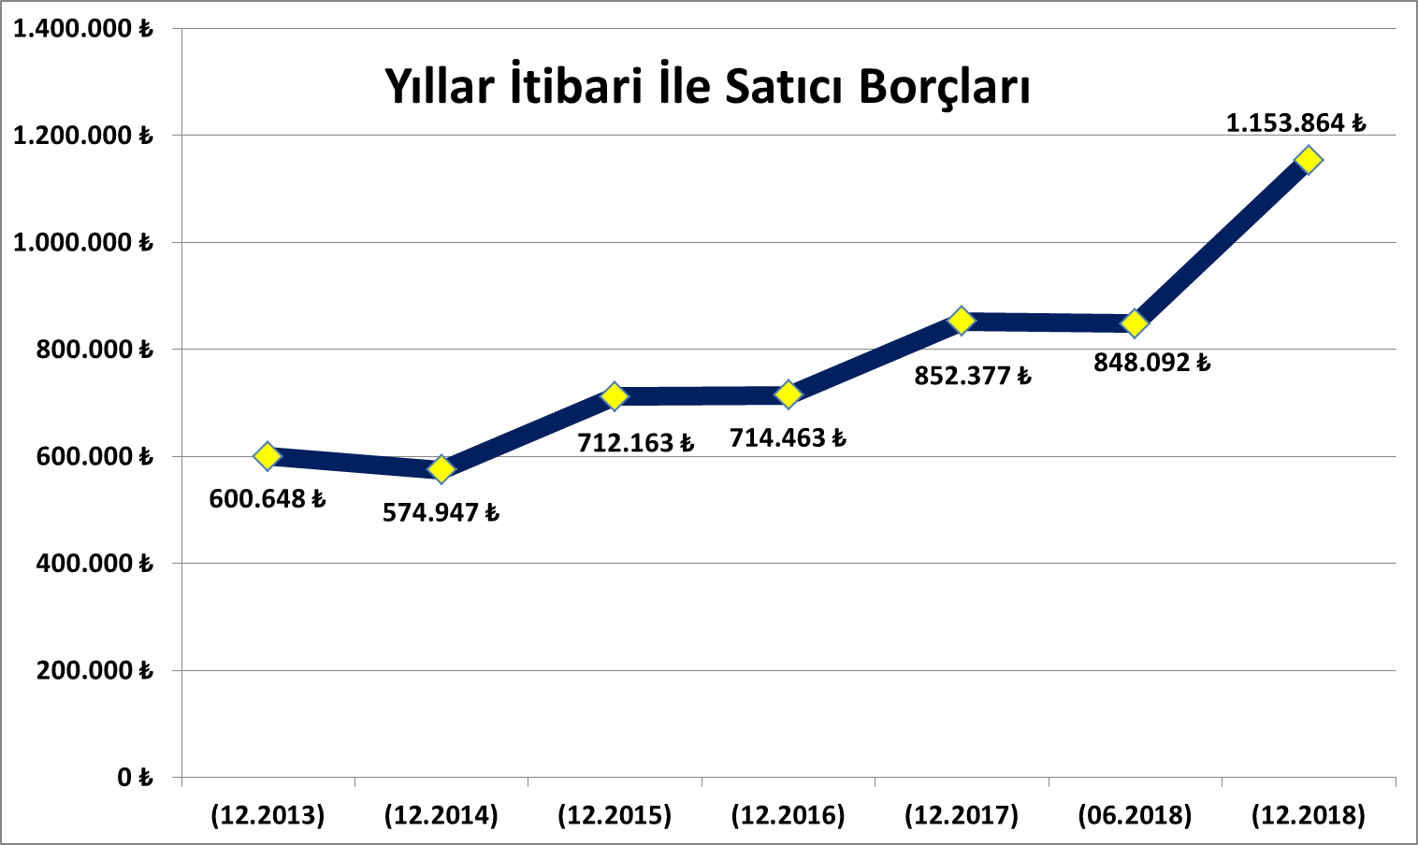

Slide 23
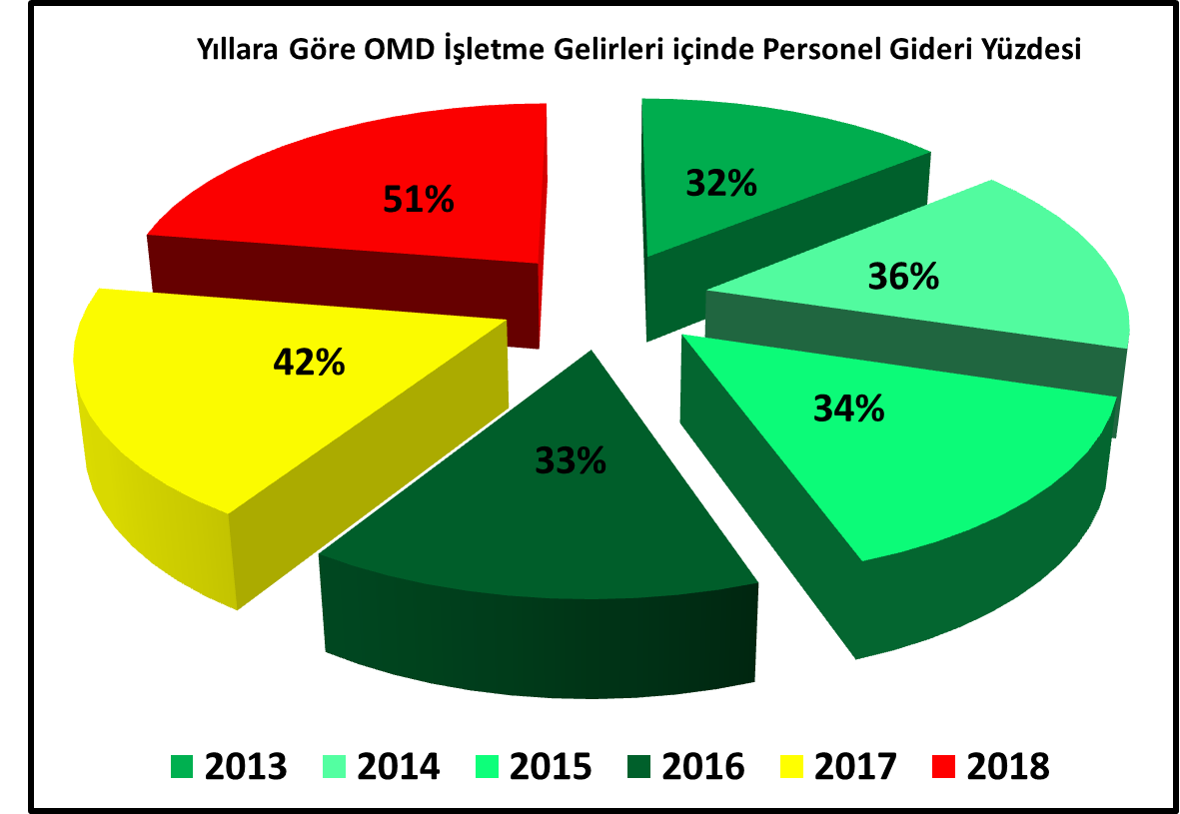

Slide 24
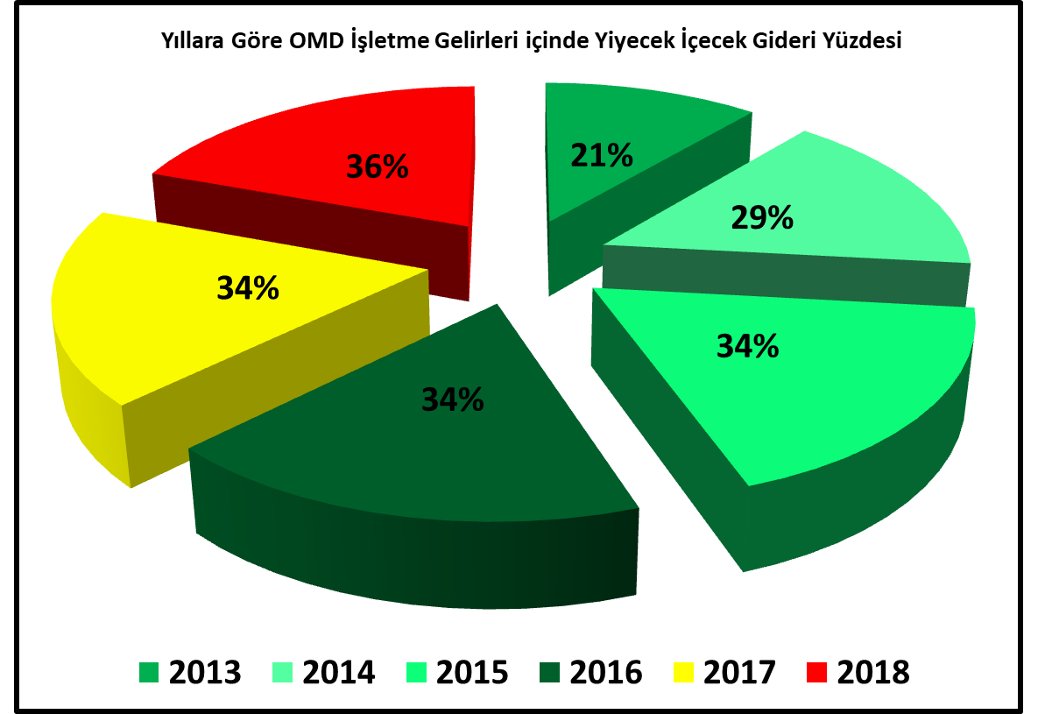

Slide 25
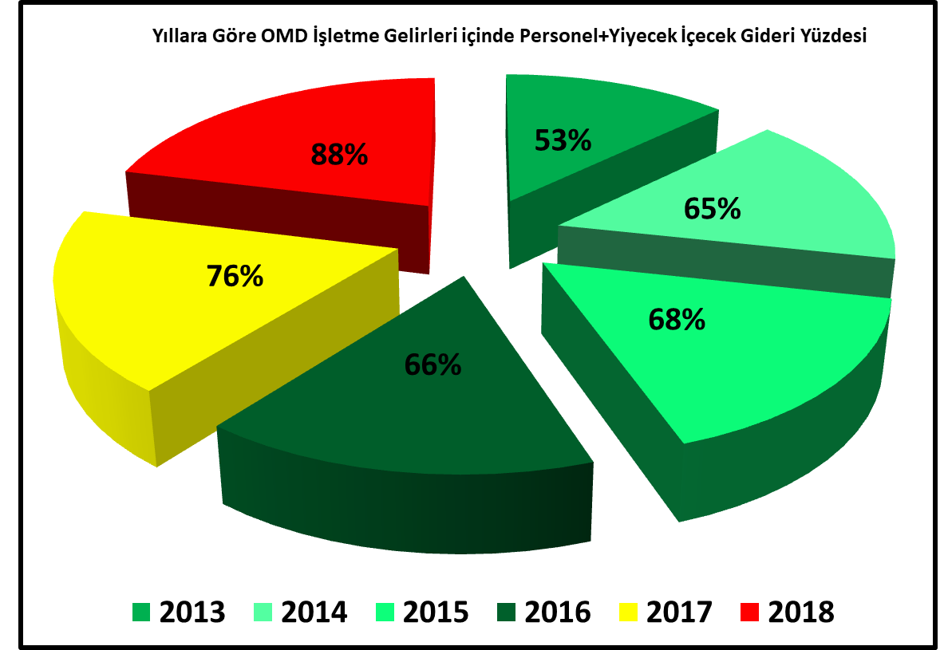

Slide 26
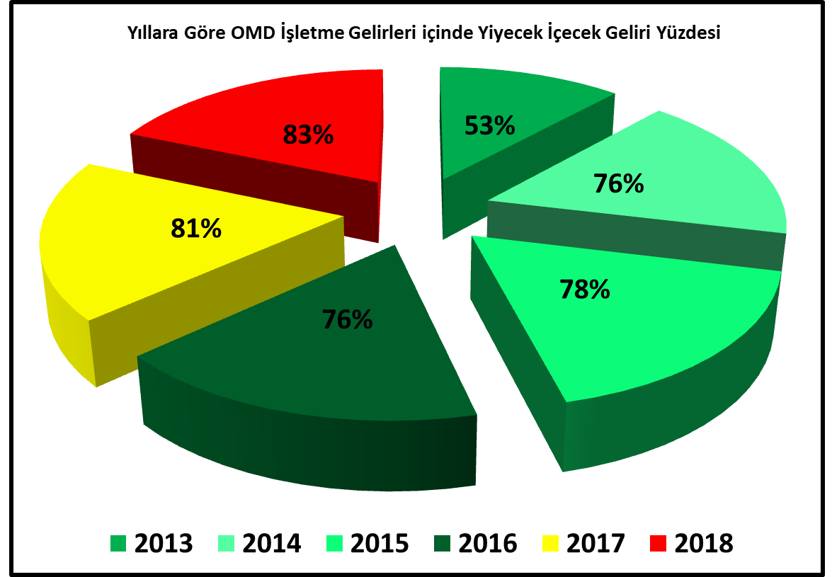

Slide 28
İşletme Gelİr Tablosu-Bİlanço
İşletme gelir tablosu incelendiğinde gider fazlalığı dikkat çekmektedir.
Bu durumun iyileştirilmesi için projelerimiz devam
etmektedir.
Önümüzdeki dönemde emekli olacak personel kıdem tazminatları nedeni ile ilave gider yükü oluşacaktır. İşletmede 60 eleman çalışmaktadır.
İşletmenin Kıdem tazminatı yükü:
1.668.057,53 TL

Slide 29
KONSOLİDE GELİR-GİDER TABLOSU

Slide 33
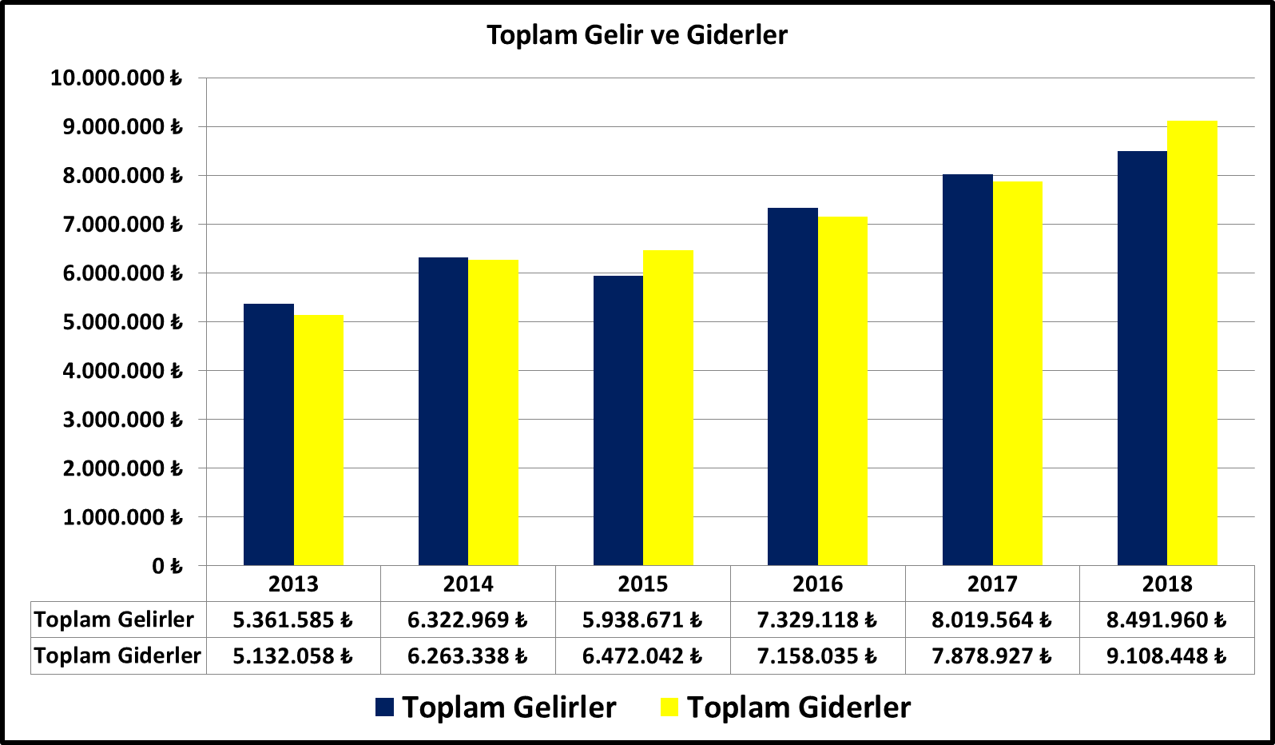

Slide 34
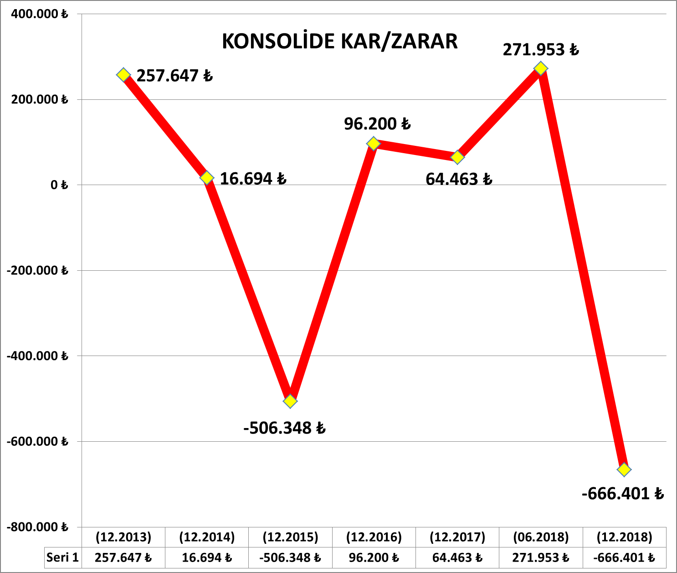

Slide 35
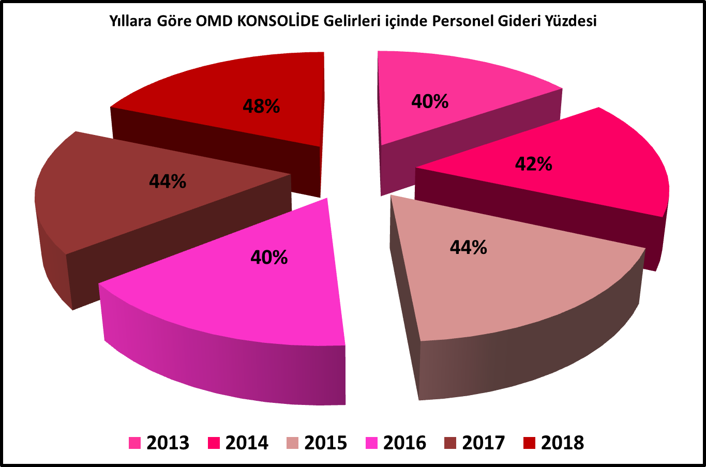

Slide 36
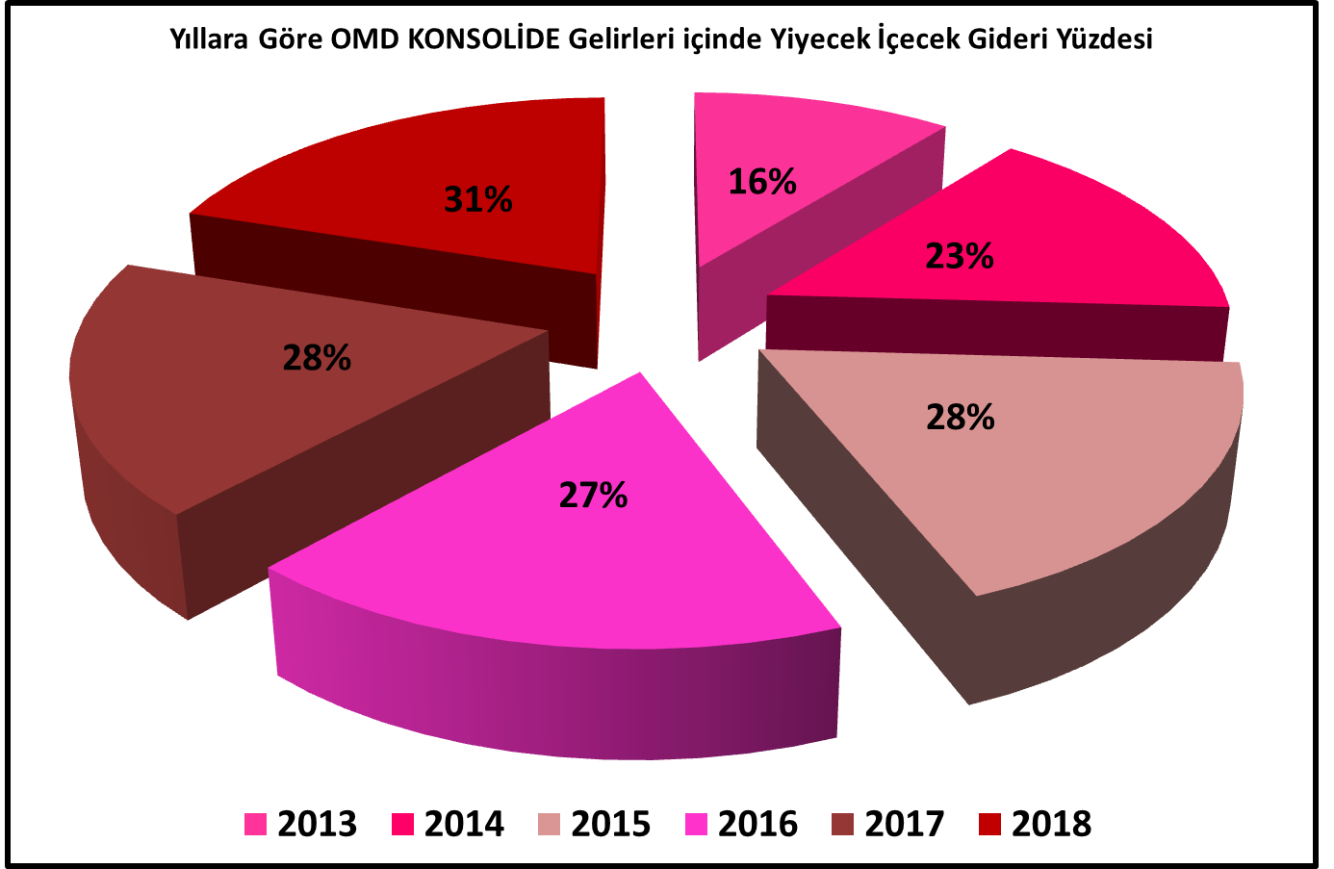

Slide 37
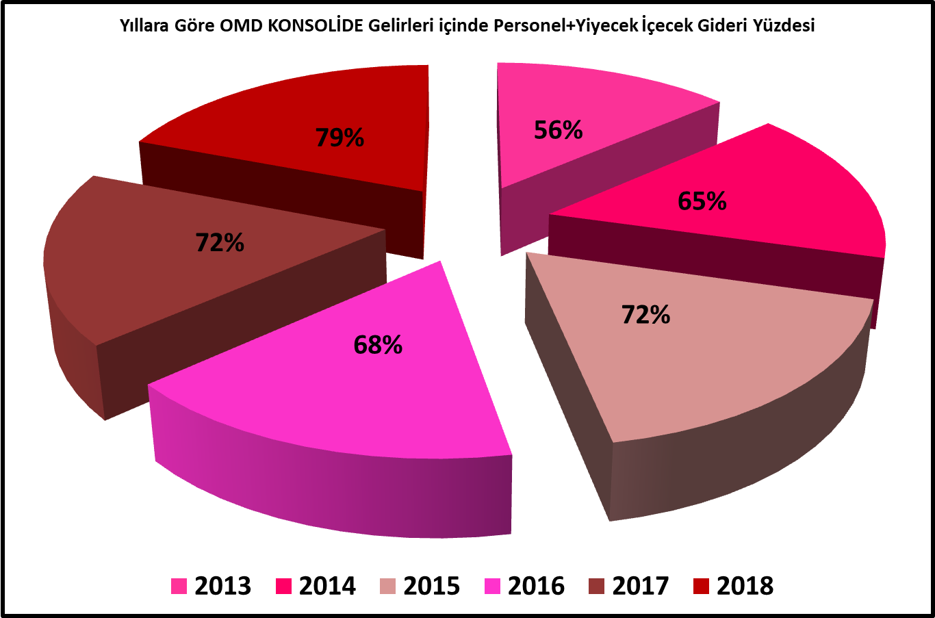

Slide 38
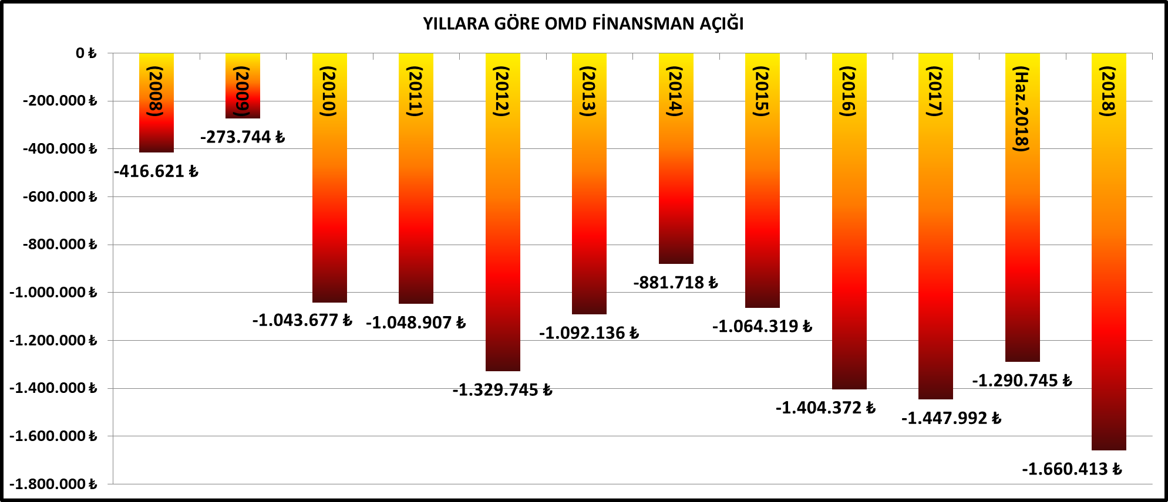

Slide 39
2019 YILI BÜTÇE TAHMİNİ
12 OCAK 2019

Slide 40
TESLİM ALINAN SÖZLEŞMELER
MEY İÇKİ (KAYRA) MAL ALIM SATIM SÖZLEŞMESİ (10.03.2016- 10.03.2019)
MEY İÇKİ (RAKI) MAL ALIM SATIM SÖZLEŞMESİ (07.10.2016 – 07.10.2019 )
TUBORG BİRA ÜRÜNLERİ SÖZLEŞMESİ ( 25.07.2017 – 25.07.2022 )
COCA-COLA SATIŞ SÖZLEŞMESİ (12.04.2016-12.04.2019)

Slide 41
MEY İÇKİ ( KAYRA ) SÖZLEŞMESİ (2016-2019)
SÖZLEŞME BAŞLANGIÇ TARİHİ: 1 0.03.2016
SÖZLEŞME BİTİŞ TARİHİ: 10.03.2019
(KOTA DOLUMUNA KADAR UZAR)
ALINAN YATIRIM DESTEĞİ : 191.168 TL + KDV
TOPLAM ALIM KOTASI: 15.075 LİTRE
TOPLAM ALIM MİKTARI: 7.307 LİTRE
KALAN KOTA: 7.768 LİTRE
TAMAMLANMA ORANI: %49

Slide 42
MEY İÇKİ ( RAKI ) SÖZLEŞMESİ (2016-2019)
SÖZLEŞME BAŞLANGIÇ TARİHİ: 07.10.2016
SÖZLEŞME BİTİŞ TARİHİ: 07.10.2019
(KOTA DOLUMUNA KADAR UZAR)
ALINAN YATIRIM DESTEĞİ: 70.000 TL + KDV
TOPLAM ALIM KOTASI: 12.565 LİTRE
TOPLAM ALIM MİKTARI: 9.333 LİTRE
KALAN KOTA: 3.232 LİTRE
TAMAMLANMA ORANI: %75

Slide 43
TUBORG BİRA ÜRÜNLERİ SÖZLEŞMESİ (2017-2022)
Alınan Yatırım Desteği: 180.000 TL + KDV
( Ön İskonto Bedeline Mahsuben )
Yıllık Asgari Satın Alma Taah. : 128 HL.
Toplam Asgari Satın Alma Taah. : 640 HL.
Aralık sonu İtibariyle kullanılan Kota: 350,28 HL.
Kalan Kota: 289,72 HL.
( 28.972 LT )
Tuborg’tan 350,28 HL karşılığı KDV hariç 385.933 TL alım yapılmış, kalan 289.72 HL kota karşılığı şu anki fiyatlar ile KDV hariç 400.392 TL alım yapılacaktır. Tuborg indirim oranı:%23 olarak gerçekleşecektir. Fatura altı iskonto olması durumunda %30 civarında olacaktır.
Tuborg’tan alınan 180.000+KDV=212.400 TL’nin maliyetinin kota bitiminde yaklaşık 60.000 TL olacağı öngörülmüştür. Para almak yerine fatura altı iskonto almak maliyeti düşürecektir.

Slide 44
COCA COLA SATIŞ SÖZLEŞMESİ (2016-2019)
Sözleşme başlangıç tarihi:12.04.2016
Sözleşme bitiş tarihi: Kota tamamlanma tarihi
Alınan Yatırım Desteği: 175.000 TL + KDV
(Ön İskonto Bedeline Mahsuben)
Toplam Asgari Satın Alma Taah. :15.000 KOLİ
Aralık sonu İtibariyle kullanılan kota: 8.510 KOLİ
Kalan Kota: 6.490 KOLİ
Kota tamamlanma oranı %57

Slide 45
DERNEK 2019 TAHMİNİ BÜTÇE

Slide 46
İŞLETME 2019 TAHMİNİ BÜTÇE

Slide 47
KONSOLİDE 2019 TAHMİNİ BÜTÇE

Slide 48
2019 İŞLETME TAHMİNİ BÜTÇESİ
Bu kapsamda yapılan çalışmalar neticesinde 250.000 TL vişnelik kulüp kart geliri ve kart sahiplerinin işletmeyi kullanımından kaynaklı ciro artışı.
1.500.000 TL Çim amfinin konser gelirleri hedeflenerek projelendirilmiştir.
Bu durumda işletmenin 2019 yılı sonunda 2019 yılı için bir gelir gider dengesi oluşacağı düşünülmektedir.

Slide 49
2018-2019 HARCAMA ANALİZLERİ
PERSONEL GİDERLERİNİN 2019 YILINDA SENDİKAL İYİLEŞTİRME VE ARTIŞLARA GÖRE AŞAĞIDAKİ TABLOLARDA GÖSTERİLDİĞİ ÜZERE GERÇEKLEŞEĞİ TAHMİN EDİLMEKTEDİR.
2019 YILINDA PERSONEL GİDERLERİNİN İLK 6 AY İÇİN %14,44 İKİNCİ 6 AY İÇİN İSE TAHMİNİ %15 ORANINDA ARTACAĞI SENDİKAL SÖZLEŞMELER GEREĞİDİR.
2018(GERÇEKLEŞEN) =3.882.590,30 TL
2019 (TAHMİNİ) =5.042.944,23 TL

Slide 50
ELEKTRİK GİDERLERİ
2018 YILINDA KDV HARİÇ ELEKTRİK TÜKETİMLERİ VE BUNLARIN KİRACILARA YANSITILAN TUTARLARI (KDV HARİÇ) AŞAĞIDA GÖSTERİLMEKTEDİR.
ELEKTRİK FATURASI TOPLAMI = 270.208.80 TL
KİRACILARDAN ALINAN = 57.424,52 TL
İŞLETME BÜNYESİNDE KALAN = 212.784,28 TL
ORTALAMA TÜKETİM (AYLIK) = 17.732,02 TL
2019 YILI TAHMİNİ TÜKETİM = 340.000,00TL
ORTALAMA TÜKETİM (AYLIK) = 28.333,33 TL

Slide 51
SU GİDERLERİ
2018 YILINDA KDV HARİÇ SU TÜKETİMLERİ VE BUNLARIN KİRACILARA YANSITILAN TUTARLARI (KDV HARİÇ) AŞAĞIDA GÖSTERİLMEKTEDİR.
SU FATURASI TOPLAMI = 227.546,02 TL
KİRACILARDAN ALINAN = 10.196,31 TL
İŞLETME BÜNYESİNDE KALAN = 217.349,71 TL
ORTALAMA TÜKETİM (AYLIK) = 18.112.47 TL
2019 YILI TAHMİNİ TÜKETİM = 300.000,00TL
ORTALAMA TÜKETİM (AYLIK) = 25.000,00 TL

Slide 52
DOĞALGAZ GİDERLERİ
2018 YILINDA KDV HARİÇ DOĞALGAZ TÜKETİMLERİ VE BUNLARIN KİRACILARA YANSITILAN TUTARLARI (KDV HARİÇ) GÖSTERİLMEKTEDİR.
DOĞAL GAZ FATURASI TOPLAMI = 110.421,73 TL
KİRACILARDAN ALINAN = 21.350,10 TL
İŞLETME BÜNYESİNDE KALAN = 89.071,63 TL
ORTALAMA TÜKETİM (AYLIK) = 7.422,63 TL
2019 YILI TAHMİNİ TÜKETİM = 108.000,00TL
ORTALAMA TÜKETİM (AYLIK) = 9.000,00 TL

Slide 53
BİNA TEMİZLİK GİDERLERİ
2018 YILINDA BİNA TEMİZLİK VE DÜZENİ İÇİN MALZEME VE BENZERİ ALIMLARIMIZIN TOPLAMI 134.380,31 TL OLARAK GERÇEKLEŞMİŞTİR.
2019 YILINDA DA TAHMİNEN 165.000TL TUTARINDA GERÇEKLEŞEĞİ DÜŞÜNÜLMEKTEDİR.
2018 AYLIK ORTALAMA: 11.198,36 TL
2019 AYLIK ORTALAM (TAHMİNİ): 13.750,00 TL

Slide 54
BAKIM ONARIM GİDERLERİ
2018 YILINDA KDV HARİÇ 108.913,04 TL BİNANIN BAKIM ONARIMI İÇİN HARCAMA YAPILMIŞTIR.
2019 YILINDA VE SONRAKİ YILLARDA ESKİYEN VE YIPRANAN BİNA VE ÇEVRE DÜZENİ NEDENİ İLE BU TUTARIN DAHA DA ARTARAK DEVAM EDECEĞİ DÜŞÜNÜLMEKTEDİR.

Slide 55
Personel giderleri
2018 YILI PERSONEL GİDERLERİ 3.882.590,30 TL OLARAK GERÇEKLEŞMİŞTİR.
YÜRÜLÜKTEKİ TOLEYİS VE TEZ-KOOP SENDİKA SÖZLEŞMELERİ GEREĞİ OCAK 2018 %10 VE TEMMUZ 2018 DE %13,85 ORANINDA ÜCRET ZAMMI UYGULANMIŞTIR.
2019 YILI PERSONEL GİDERLERİ OCAK AYINDA %14.44 VE TEMMUZ AYINDA TAHMİNEN %15 ORANINDA ARTIRILACAĞI DÜŞÜNÜLEREK 5.053.943,76 TL OLACAĞI ÖNGÖRÜLMÜŞTÜR.

Slide 57
UYGULAMAYA KOYACAĞIMIZ GELİR GETİRİCİ PROJELER
12 OCAK 2019

Slide 58
Vİşnelİk kulüp kart gelİrlerİ 2019
Haftalık olarak ortalama 10 adet Vişnelik Kulüp kart edindirme.
1 yılın sonunda beklenen 500 adet KART edindirme,
Vişnelik Kulüp Kart satışlarından yıllık beklenen gelir.
250.000TL.

Slide 59
Çİm Amfİ Gelİrlerİ 2019
Mayıs 2019 – Ekim 2019 Takvim Aralığında Planlanan en az 30 konser etkinliği.
30 konser x 2.000 kişi = 60.000 kişi
Satılması Planlanan Ürünler
Tuborg 50 cl = 20,00 TL, Tuborg 33 cl = 15,00 TL
Ekmek Arası Köfte, Tavuk, Sucuk = 15,00 TL
Ortalama Kişi Başına Beklenen Gelir
25,00 TL ile
Hedeflenen Gelir.
1.500.000 TL

